Slide 1



Сүхбаатар аймгийн
нийгэм, эдийн засгийн байдал
( 2018 оны 3 дугаар сарын байдлаар)

Slide 2


БҮРТГЭЛТЭЙ АЖИЛГҮЙ ИРГЭД
74.4%
25.6%
Хөдөлмөр эрхлэлтийн байгууллагад ажил хайж бүртгүүлсэн иргэд 2018 оны 3 дугаар сарын эцэст 1.4 мянга болсны, 1036 (74.4%) нь бүртгэлтэй ажилгүй иргэд, 357 (25.6%) нь ажилтай боловч өөр ажил хайж байгаа иргэд байна.
1036 нь бүртгэлтэй ажилгүй иргэд
357 нь ажилтай боловч өөр ажил хайж байгаа иргэд
Нийт бүртгэлтэй ажилгүй иргэд
Нийт бүртгэлтэй ажилгүй иргэд өмнөх оны мөн үеэс 43 (4.3%) хүнээр өсч, 1036 болсны 503 (50.1%) нь эмэгтэйчүүд байна.
Өмнөх оны мөн үе
Өмнөх
сараас
4.3%
4.3%
50.1%
Бүртгэлтэй ажилгүй иргэдийн 57.6 хувийг 15-34 насны залуучууд эзэлж байна.
Аймгийн хөдөлмөр эрхлэлтийн байгууллагад 2018 оны эхний 3 сард ажилгүй 702 иргэн шинээр бүртгүүлж, бүртгэлтэй байсан 62 иргэн ажилд зуучлагдан орж, 755 иргэн ажил идэвхтэй хайхгүй байгаа шалтгаанаар бүртгэлээс хасагдсан байна.
62 иргэн
ажилд зуучлагдан оржээ

Slide 3
НИЙГМИЙН ДААТГАЛ, ХАЛАМЖ
Нийгмийн даатгалын хэлтсийн мэдээллээр нийгмийн даатгалын сангийн орлого 2018 оны 1-р улирлын байдлаар 3.2 тэрбум төгрөг болж, өмнөх оны мөн үеэс 0.4 (13.6%) тэрбум төгрөг, зарлага 6.7 тэрбум болж, өмнөх оны мөн үеэс оос 1.6 (30.5%) тэрбум төгрөгөөр тус тус өслөө.
Нийгмийн даатгалын сангийн орлогын 206.7 сая төгрөг (6.6 хувь)-ийг сайн дурын даатгуулагчдын шимтгэлийн орлого бүрдүүлсэн байна.
Нийгмийн халамжийн сангаас 0.9 тэрбум төгрөгийг 10.1 мянган иргэнд, улсын төсвөөс 1.3 тэрбум төгрөгийг давхардсан тоогоор 10.8 мянган иргэнд тус тус олгосон байна.

Slide 4



Эрүүл мэнд
Сүхбаатар аймагт 2018 оны 3-р сард 312 эх амаржиж, амьд төрсөн хүүхэд 312 болж, өмнөх оноос амаржсан эх 29 (10.2%)-оор, амьд төрсөн хүүхэд 31 (11.0%)-өөр тус тус өссөн байна.
2014 I-XII
2014 I-XII
1000 хүнд ногдох төрөлт 5.1, нас баралт 1.4 болж өмнөх оноос төрөлт 0.4 пункт, нас баралт 0.1 пунктээр тус тус өссөн байна.
Нялхсын эндэгдэл 2018 оны 3-р сард 4 болж, өмнөх оноос 1 хүүхдээр буурч, тав хүртэлх насны хүүхдийн эндэгдэл гараагүй байна.
2016 XII
Халдварт өвчнөөр өвчлөгчид 2018 оны 3-р сард 204 болж, өмнөх оноос 311 (60.4%)- оор буурахад гар хөл амны өвчлөгчид 225 (92.6%)-аар, салхинцэцэг өвчлөгчид 24 (20.5%)-аар, заг хүйтэнээр өвчлөгчид 22 (52.4%)-аар буурсан нь голлон нөлөөлсөн байна.
2015 I-XII
Улсын хэмжээнд бүртгэлтэй ажилгүй иргэдийн 57.1 хувийг 15-34 насны залуучууд эзэлж байна.
2015 I-XII
2016 I-XII
2016 I-XII

Slide 5

ХҮН АМ, НИЙГМИЙН ҮЗҮҮЛЭЛТ – Газар өмчлөл
Газар өмчлөх өргөдөл гаргасан иргэдийн тоо, өссөн дүнгээр
Засаг даргын шийдвэр гарсан иргэдийн тоо, өссөн дүнгээр
2003 оноос өссөн дүнгээр 10418 иргэн газар өмчлөх өргөдөл гаргаснаас 9796 иргэнд 885.98 га газрыг Засаг даргын шийдвэрээр өмчлүүлсэн байна. Харин аж ахуйн зориулалтаар 25 иргэнд 2.54 га газрыг олгосон байна.
2018 онд 50 иргэн газар өмчлөх өргөдөл гаргаснаас, Засаг даргын шийдвэрээр 13 иргэнд 0.86 га газрыг өмчлүүлсэн.

Slide 6



Гэмт хэрэг
Аймгийн хэмжээнд 2018 оны 3 сарын байдлаар 89 гэмт хэрэг бүртгэгдсэн нь өмнөх оны мөн үеийн түвшинд байна.
Гэмт хэргийн улмаас учирсан хохирол 2018 оны эхний 3 сард 182.4 сая төгрөг, нөхөн төлүүлсэн хохирлын хэмжээ 64.8 сая төгрөг болж, өмнөх оны мөн үеэс учирсан хохирол 31.7 (21.0%) сая төгрөгөөр өсч, нөхөн төлүүлсэн хохирол 27.3 (29.7%) сая төгрөгөөр буурсан байна.
Гэмт хэргийн улмаас хохирсон иргэд 2018 оны эхний 3 сарын байдлаар 42 болсон байна.

Slide 7


Мөнгө, банк, санхүү
Банкуудад хадгалуулсан иргэдийн төгрөгийн хадгаламжийн хэмжээ 59.2 тэрбум төгрөг болж, оны эцсээс 2.5 (4.4%) тэрбумаар, өнгөрсөн оны мөн үеэс 14.3 (31.7%) тэрбум төгрөгөөр тус тус өссөн байна.
Аж ахуйн нэгж, байгууллага, иргэдэд олгосон нийт зээлийн өрийн үлдэгдэл 2018 оны 3 дугаар сард 119.8 тэрбум төгрөг болж, оны эцсээс 4.7 (4.1%) тэрбум төгрөгөөр, өмнөх оны мөн үеэс 14.8 (16.9%) тэрбум төгрөгөөр тус тус өсөв.
Хугацаа хэтэрсэн чанаргүй зээл 2018 оны 3 дугаар сард 1.1 тэрбум төгрөг болж, оны эцсээс 1.7 (59.7%) тэрбум төгрөгөөр, өмнөх оны мөн үеэс 2.0 (63.8%)тэрбум төгрөгөөр тус тус буурчээ.

Slide 8

АЙМГИЙН НЭГДСЭН ТӨСӨВ
Аймгийн төсвийн нийт орлого 2018 оны 3 дугаар байдлаар 16.7 тэрбум төгрөг болж өмнөх оны мөн үеэс 2.2 (15.1%)-аар тэрбум төгрөгөөр өсчээ.
Төсвийн зарлага санхүүжилт 11.9 тэрбум төгрөг болж, өмнөх оны мөн үеэс 0.5 (3.7%)-аар тэрбум төгрөг буурчээ.
Нэгдсэн төсвийн 30.0 хувийг аймаг, сумын төсвийн орлого, 13.0 хувийг улсын төсвөөс олгох санхүүгийн дэмжлэг, 45.0 хувийг тусгай зориулалтын шилжүүлэг, 3.0 хувийг орон нутгийн хөгжлийн сангийн шилжүүлэг эзэлж байна.

Slide 9


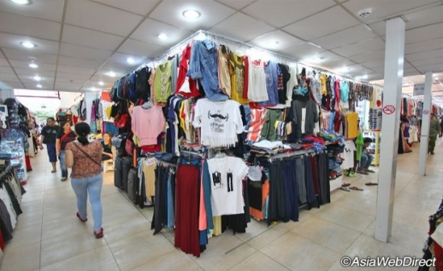
ХЭРЭГЛЭЭНИЙ ҮНИЙН ИНДЕКС
Хэрэглээний бараа, үйлчилгээний үнийн индекс өмнөх оны эцсээс 2.7 хувь, өмнөх оны мөн үеэс 5.9 хувь, өмнөх сараас 0.9 хувиар тус тус өссөн байна.
Хэрэглээний бараа, үйлчилгээний үнэ өмнөх оны эцсээс 2.7 хувиар өсөхөд хүнсний бараа, согтууруулах бус ундааны бүлгийн үнэ дүнгээрээ 5.6 хувь (жимс, жимсгэний дэд бүлгийн үнэ 8.9 хувь, мах, махан бүтээгдэхүүн, сүү сүүн бүтээгдэхүүний дэд бүлгийн үнэ 14.0 хувь, төмс, хүнсний ногооны дэд бүлгийн үнэ 11.0 хувь, хүнсний барааны дэд бүлгийн дүн 6.3 хувь), согтууруулах ундаа, тамхи, мансууруулах бодис бүлгийн үнэ дүнгээрээ 1.9 хувь, эм, тариа, эмнэлэгийн үйлчилгээний бүлгийн үнэ дүнгээрээ 2.4 хувь, хувцас, бөс бараа, гутлын бүлгийн үнэ 3.0 хувь, гэр ахуйн тавилга, гэр ахуйн бараа, бусад бараа үйлчилгээний бүлгийн үнэ 1.7 хувь, тээврийн бүлгийнх 2.8 хувиар өссөн нь голлон нөлөөлсөн байна.
Хэрэглээний бараа, үйлчилгээний үнэ 2018 оны 3 дугаар сард өмнөх оны мөн үеэс 5.9 хувиар өсөхөд хүнсний бараа, согтууруулах бус ундааны бүлгийн үнэ дүнгээрээ 6.4 хувь, эм, тариа, эмнэлэгийн үйлчилгээний бүлгийн үнэ дүнгээрээ 11.6, хувцас, бөс бараа, гутлын бүлгийн үнэ дүнгээрээ 6.1 хувь, согтууруулах ундаа, тамхи, мансууруулах бодисын бүлгийн үнэ дүнгээрээ 5.7 хувь, гэр ахуйн тавилга, гэр ахуйн барааны бүлгийн үнэ 4.5 хувь, тээврийн бүлгийн үнэ 11.2 хувь, амралт, чөлөөт цаг, соёлын бараа үйлчилгээний бүлгийн үнэ 7.9 хувь, бусад бараа, үйлчилгээний бүлгийнх 2.2 хувиар өссөн нь голлон нөлөөлжээ.

Slide 10
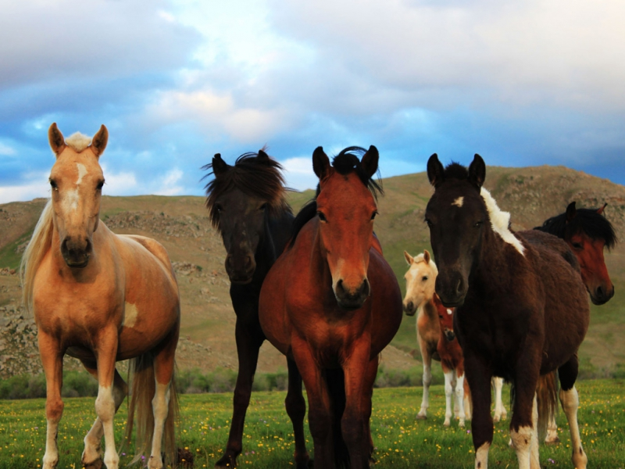
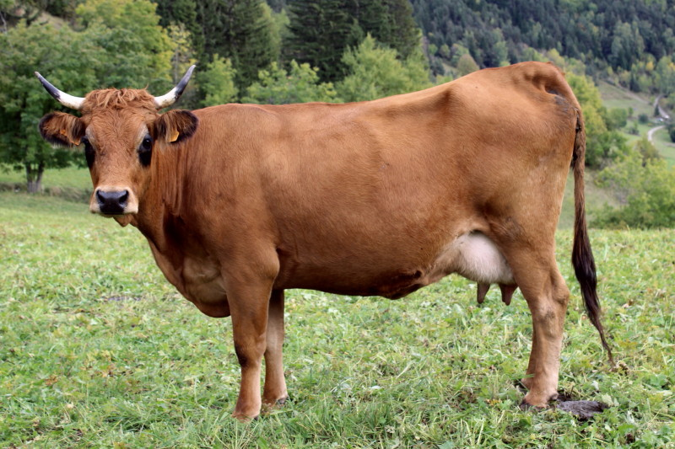
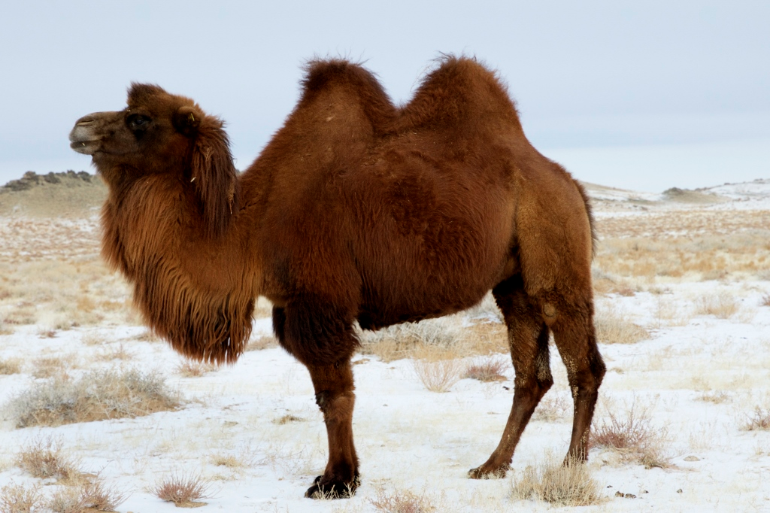
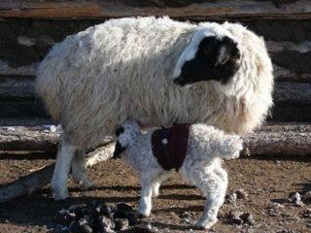
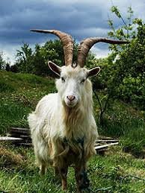
ХӨДӨӨ АЖ АХУЙ
Аймгийн хэмжээнд 2018 оны 1 улиралд 191.5 мянган эх мал төллөж, 192.4 мянган төл бойжуулав.
АДУУ:
5.7 мянган эх мал төллөж, гарсан төлийн 98.7 хувь (5.6 мянган төл) бойжиж байна.
ТЭМЭЭ:
236 эх мал төллөж, гарсан төл нь 100 хувь (236 төл) бойжиж байна.
ҮХЭР:
8.0 мянган эх мал төллөж, гарсан төлийн 98.5 хувь (7.9 мянган төл) бойжиж байна.
ХОНЬ:
115.2 мянган эх мал төллөж, гарсан төлийн 99.5 хувь (115.7 мянган төл) бойжиж байна.
ЯМАА:
62.3 мянган эх мал төллөж, гарсан төлийн 99.4 хувь (62.9 мянган төл) бойжиж байна
Оны эхэнд тоологдсон нийт малын 33.1 (0.9 хувь) мянган том мал 2018 онд зүй бусаар хорогдов. Зүй бусаар хорогдсон том малын 0.3 хувь нь өвчнөөр хорогдсон байна.

Slide 11


АЖ ҮЙЛДВЭР
Аж үйлдвэрийн салбарын нийт үйлдвэрлэл 2018 оны 3 дугаар сарын гүйцэтгэлээр 13.9 тэрбум төгрөгт хүрч, өмнөх оноос 2.7 (24.0%) тэрбум төгрөгөөр өсчээ.
Үүнд уул уурхай, олборлох аж үйлдвэрийн нийт үйлдвэрлэл өмнөх оноос 12.6 (26.3%) тэрбум төгрөгөөр, үүнээс цайрын баяжмал 8.5 (67.6%) тэрбум төгрөг, хайлуур жонш 2.9 (23.3%) тэрбум төгрөгөөр тус тус өссөн нь голлон нөлөөлөв.
Аж үйлдвэрийн салбарын борлуулсан бүтээгдэхүүн 2018 онд 79.9 тэрбум төгрөгт хүрч, 75.0 тэрбум төгрөг буюу 93.9 хувийг гадаад зах зээлд борлуулжээ.

Slide 12


